Slide 1

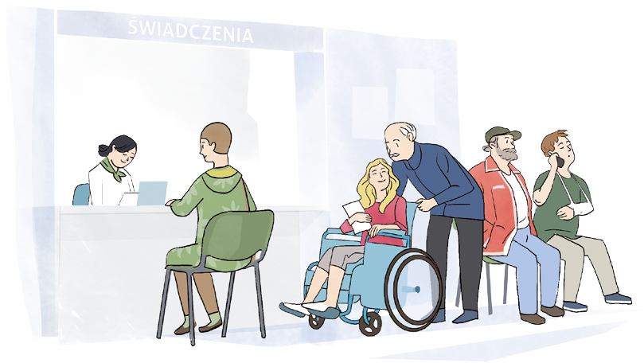

Lekcja 3: Renty i emerytury
Świadczenia
z ubezpieczeń rentowych
Świadczenia
z ubezpieczenia emerytalnego
Emerytura – Twoja przyszłość w Twoich rękach
Lekcja 3
ŚWIADCZENIA

Slide 2
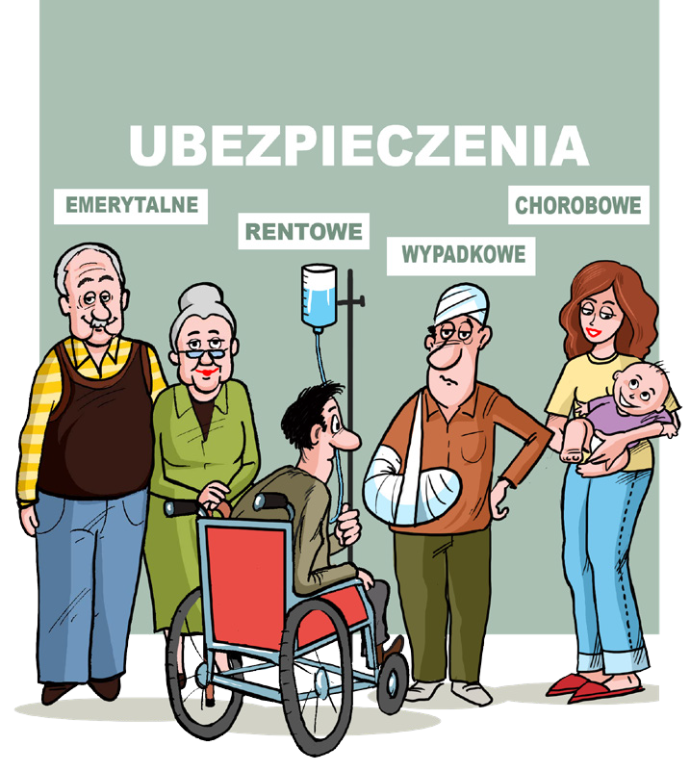
System ubezpieczeń społecznych
1
ubezpieczenie emerytalne
Lekcja 3
starość
niezdolność do pracy
ubezpieczenia rentowe
wypadek
przy pracy
ubezpieczenie wypadkowe
macierzyństwo
i choroba
ubezpieczenie chorobowe

Slide 3
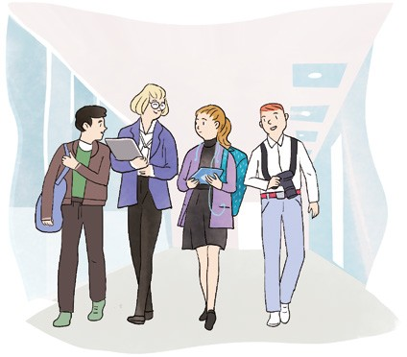

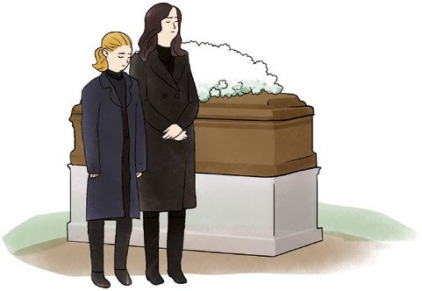
Świadczenia z ubezpieczeń rentowych
2
renta z tytułu niezdolności do pracy
rehabilitacja lecznicza
renta rodzinna
zasiłek pogrzebowy
Lekcja 3

Slide 4

Renta z tytułu niezdolności do pracy
3
Możesz ją otrzymać, jeśli dostaniesz
orzeczenie o niezdolności do pracy
od lekarza orzecznika ZUS.
Przyznanie renty zależy także
od tego, czy:
stałeś się niezdolny do pracy
w trakcie okresu wymienionego w przepisach;
potwierdzisz okresy składkowe i nieskładkowe
– ich liczba zależy od wieku, w którym stałeś się
niezdolny do pracy;
nie masz prawa do emerytury z FUS i nie spełniasz
warunków, by ją uzyskać.
Lekcja 3

Slide 5
Renta rodzinna
4
Możesz ją otrzymać, gdy jesteś członkiem rodziny osoby zmarłej, która w chwili śmierci:
mogłaby otrzymać emeryturę lub rentę, bo spełniała warunki, by ją uzyskać;
miała prawo do emerytury, emerytury pomostowej lub renty z tytułu niezdolności do pracy;
pobierała zasiłek przedemerytalny, świadczenie przedemerytalne lub nauczycielskie świadczenie kompensacyjne.
Lekcja 3

Slide 6
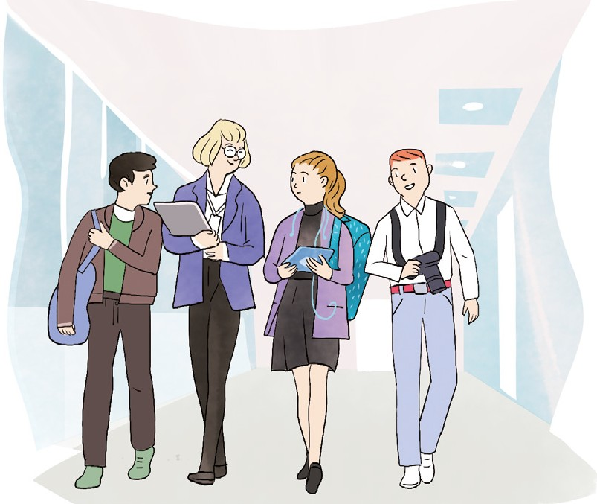
Renta rodzinna
5
Renta rodzinna to sposób
na zabezpieczenie
przyszłości najbliższych
na wypadek śmierci osoby,
która utrzymuje rodzinę.
Z renty rodzinnej możesz
skorzystać, m.in. gdy jesteś
dzieckiem albo małżonkiem
zmarłej osoby.
Musisz spełnić warunki
określone w przepisach.
Lekcja 3

Slide 7
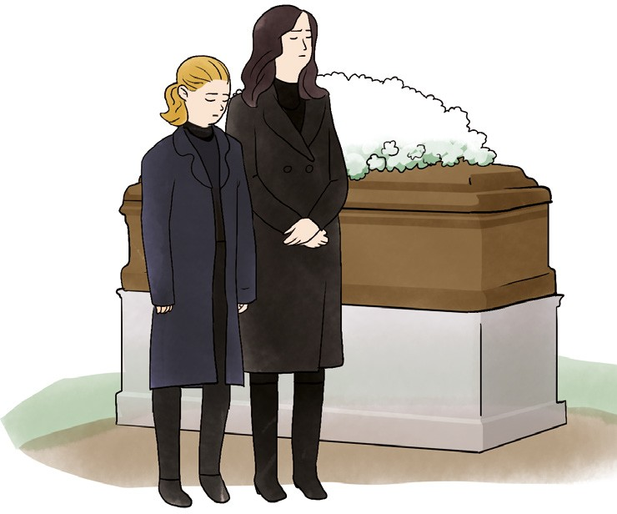
Zasiłek pogrzebowy
6
Otrzymasz go, jeśli pokryjesz koszty pogrzebu osoby, która była objęta ubezpieczeniem społecznym,
czyli na przykład:
  osoby ubezpieczonej,
  np. pracownika;
osoby, która pobierała wypłacane przez ZUS świadczenie,
np. emeryturę;
członka rodziny osoby ubezpieczonej albo emeryta lub rencisty.
Lekcja 3

Slide 8
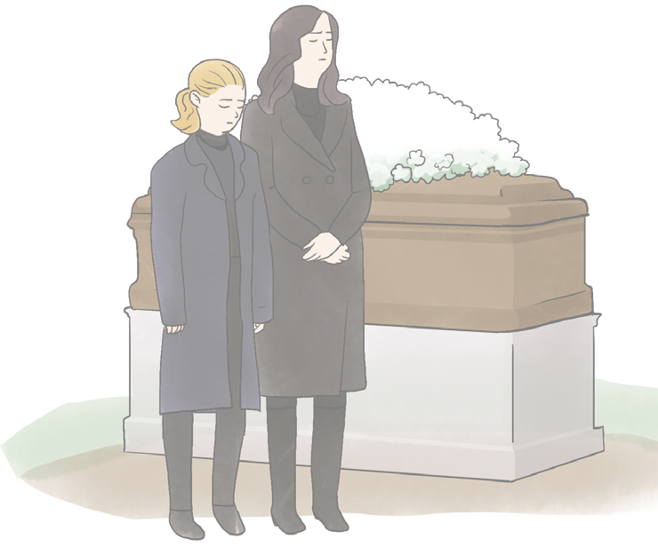
Zasiłek pogrzebowy
7
Jeśli jesteś członkiem rodziny osoby zmarłej i organizujesz pogrzeb, dostaniesz 4 tys. zł zasiłku do końca 2025 r., a od 1 stycznia 2026 r. – 7 tys. zł (nie ma znaczenia, w jakiej wysokości poniosłeś koszty).
Lekcja 3
Jeśli nie jesteś członkiem rodziny osoby zmarłej, otrzymasz zasiłek
w wysokości poniesionych kosztów maksymalnie 4 tys. zł do końca
2025 r., a od 1 stycznia 2026 r. – 7 tys. zł.

Slide 9
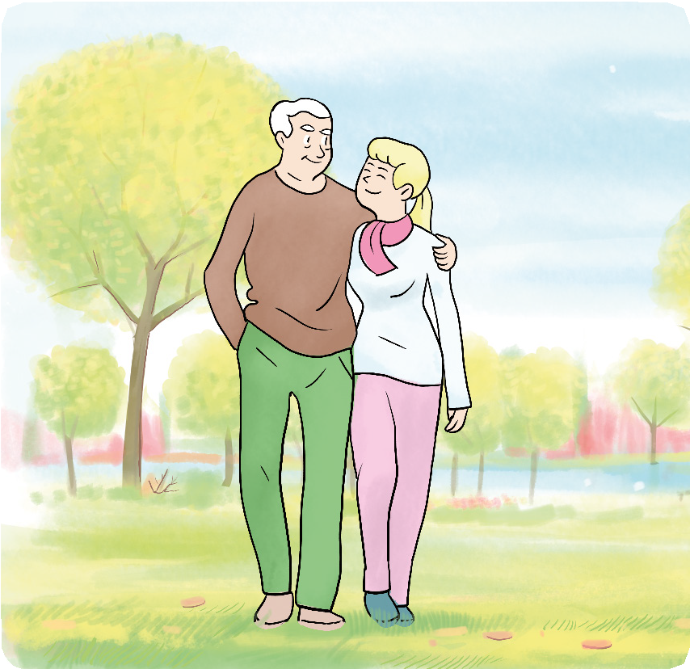
Świadczenia z ubezpieczenia emerytalnego
8
Lekcja 3
Emerytura ma zabezpieczyć Twój byt na starość, gdy z powodu
wieku nie będziesz już mógł lub chciał pracować.

Slide 10
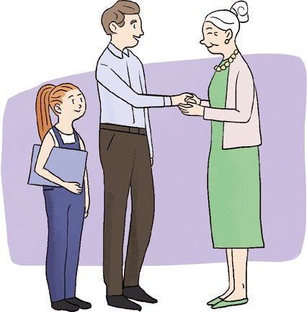
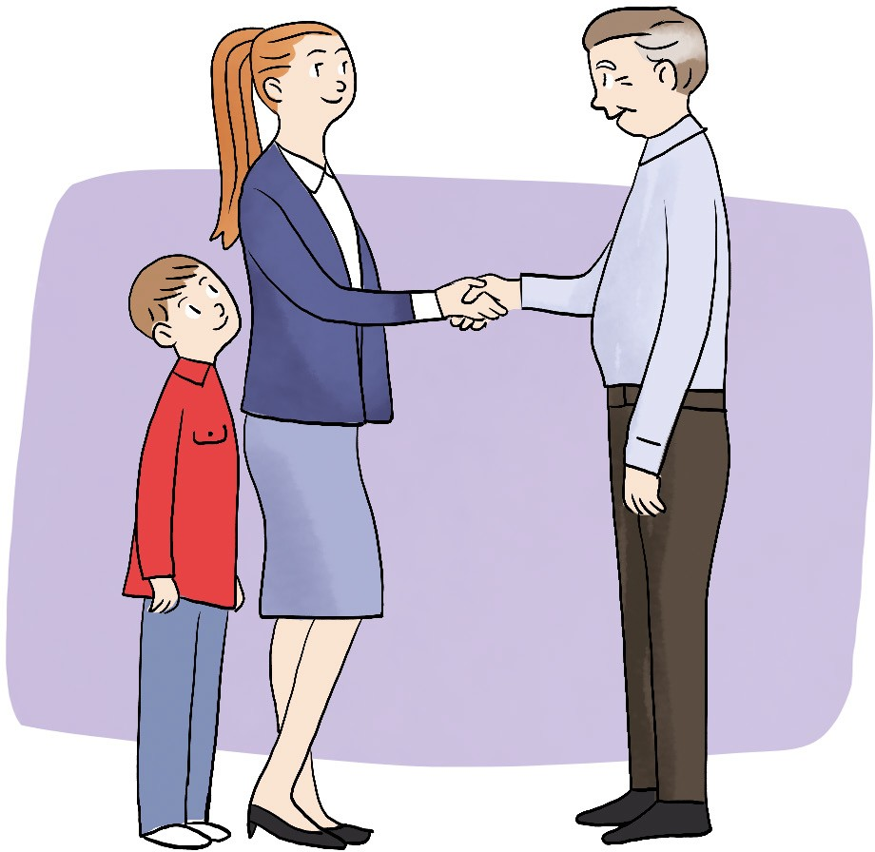
Umowa międzypokoleniowa (solidaryzm)
9
Składki, które teraz wpłacają osoby aktywne zawodowo, ZUS przekazuje na wypłatę świadczeń obecnym emerytom.
Te składki ZUS zapisuje na kontach osób aktywnych zawodowo, a suma składek zdecyduje kiedyś o tym, jaka będzie ich emerytura.
Lekcja 3

Slide 11

Model systemu emerytalnego
10
model zdefiniowanego świadczenia
model zdefiniowanej składki
1999 r.
Lekcja 3
Reforma
Emerytura osób urodzonych przed 1949 r. zależała
od długości stażu ubezpieczenia oraz najlepszych zarobków
z okresu 10 lub 20 lat.
Emerytura to wynik podzielenia składek zapisanych na koncie
i subkoncie w ZUS
(i waloryzowanych co roku)
przez liczbę miesięcy,
w których będzie wypłacana
(czyli przez tak zwaną średnią
dalszą długość trwania życia).

Slide 12
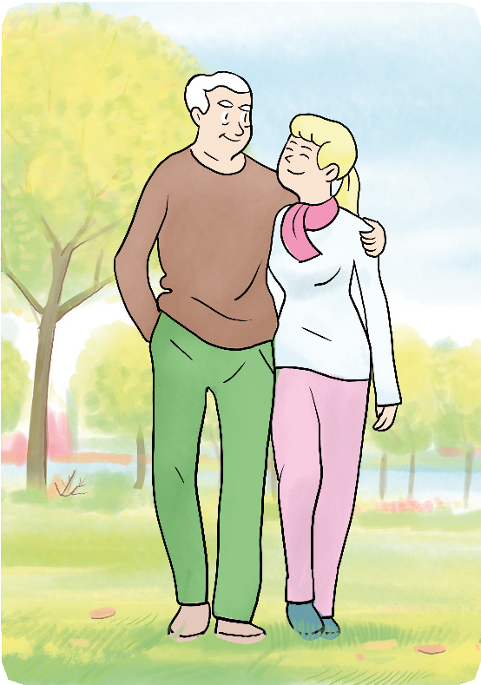
Emerytura
– Twoja przyszłość w Twoich rękach
11
Wysokość emerytury zależy przede wszystkim od:
składek emerytalnych zapisanych na Twoim koncie, które prowadzi ZUS (koncie ubezpieczonego), i ich waloryzacji;
kapitału początkowego;
długości średniego dalszego trwania życia ustalonej dla wieku, w którym przechodzisz na emeryturę.
Lekcja 3

Slide 13
Każda składka to wyższa emerytura
12
Im dłużej będziesz pracować, tym wyższą dostaniesz emeryturę – odłożysz więcej składek, a średnie dalsze trwanie życia będzie krótsze.
Lekcja 3

Slide 14
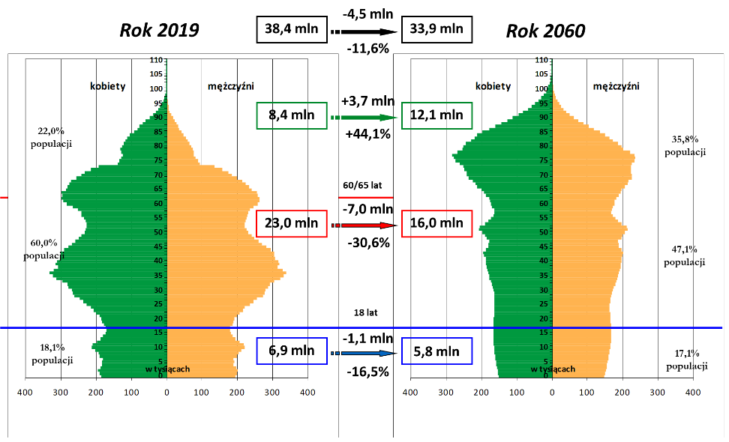
Zmiany dotyczące ludności Polski
13
Lekcja 3

Slide 15
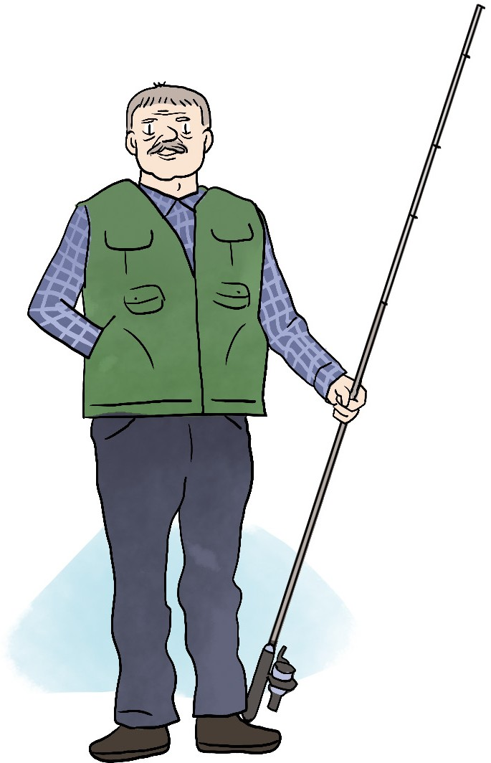
Wiek emerytalny w Polsce
14
Kobiety mogą przejść
na emeryturę, gdy skończą
60 lat, a mężczyźni – 65 lat.
Możesz wystąpić o emeryturę
od razu po osiągnięciu tego wieku – to prawo, a nie obowiązek.
Lekcja 3

Slide 16
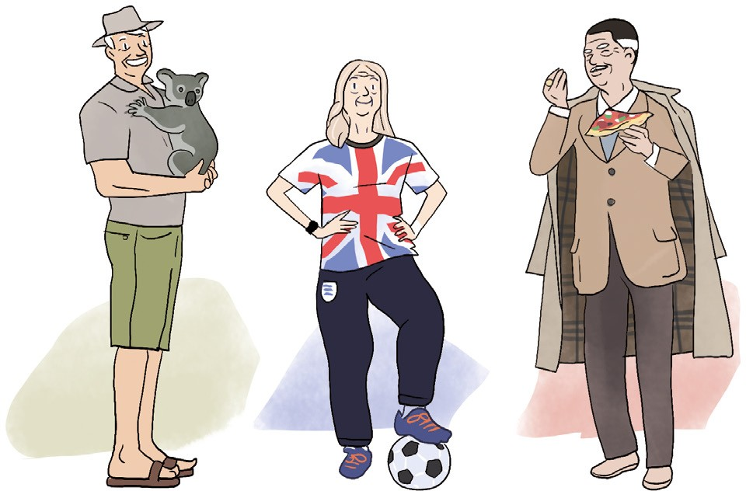
Wiek emerytalny na świecie
Wiele krajów podwyższa obecnie wiek emerytalny. Proces ten jest zwykle rozciągnięty w czasie, tzn. wiek emerytalny rośnie w różnym tempie dla różnych roczników. W większości krajów wiek emerytalny kobiet i mężczyzn jest jednakowy.
15
Lekcja 3
Australia
67 lat
Włochy
67 lat
Niemcy
66 lat
(dla osób urodzonych w 1964 r. i później – 67 lat)
Wielka Brytania
66 lat
(dla osób urodzonych w 1960 r. i później –
67 lat)
Dania
67 lat
(dla osób urodzonych w 1971 r. i później – 70 lat)

Slide 17
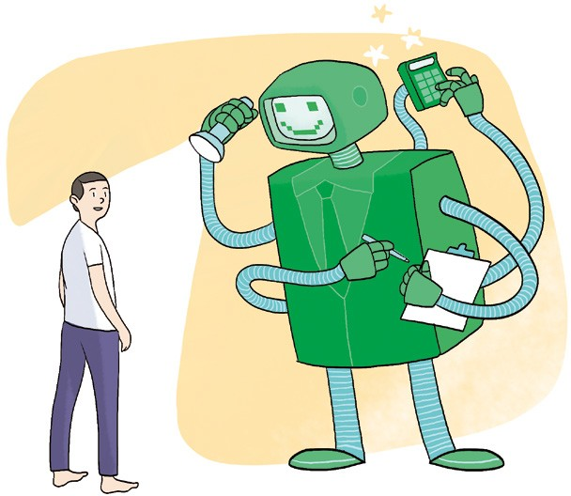
Możesz sprawdzić prognozowaną wysokość swojej emerytury
16
za pomocą kalkulatora emerytalnego:
– na Platformie Usług Elektronicznych PUE/eZUS,
– na www.zus.pl,
– w aplikacji mZUS,
u doradcy emerytalnego:
– w placówce ZUS,
– podczas e-wizyty,
– w czasie rozmowy z Centrum Kontaktu Klientów ZUS (CKK).
Lekcja 3
Jeśli obliczysz kwotę prognozowanej emerytury, będziesz mógł wybrać najkorzystniejszy dla Ciebie moment zakończenia aktywności zawodowej.

